Slide 2


BÁO CÁO BÀI TẬP LỚN
MÔN HỌC: CÔNG NGHỆ WEB VÀ DỊCH VỤ TRỰC TUYẾN
(Mã học phần: IT4409)
Website quản lý công việc – TaskFlow
Giáo viên hướng dẫn: TS Đỗ Bá Lâm
Nhóm Sinh viên thực hiện: Nhóm 14
https://github.com/hantbk/taskflow

Slide 3
NHÓM 14
Các thành viên trong nhóm:
STT | Họ và tên | MSSV
1 | Tạ Phương Duy | 20215549
2 | Nguyễn Thị Hà Giang | 20215359
3 | Nguyễn Văn Giang | 20215569
4 | Nguyễn Thanh Hà | 20210298

Slide 4
NỘI DUNG CHÍNH
Giới thiệu đề tài
Đặc tả yêu cầu
Phân công nhiệm vụ
Công nghệ sử dụng
Triển khai dự án
Demo và hỏi đáp

Slide 5
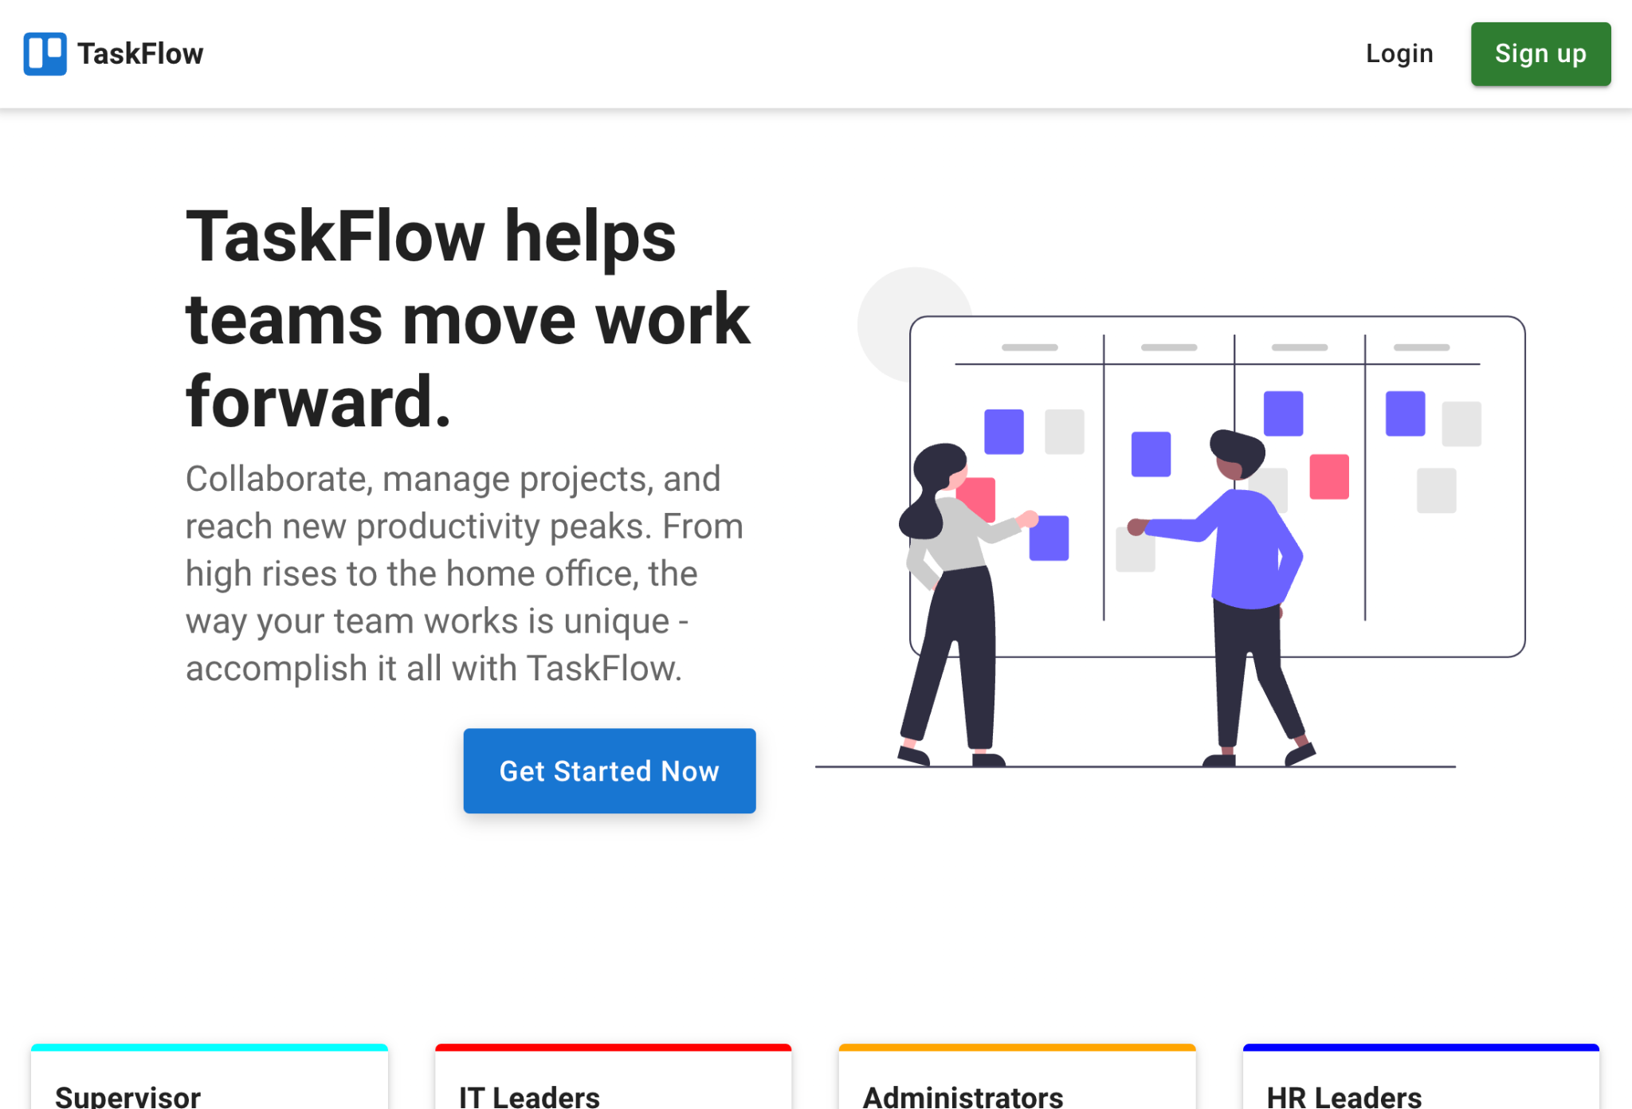
GIỚI THIỆU
TaskFlow được xây dựng với mục tiêu trở thành một công cụ hỗ trợ mạnh mẽ trong việc quản lý và phân công công việc giúp cho mọi người dễ dàng hợp tác và làm việc hiệu quả, sử dụng NodeJS cho Backend và ReactJS cho Frontend

Slide 6
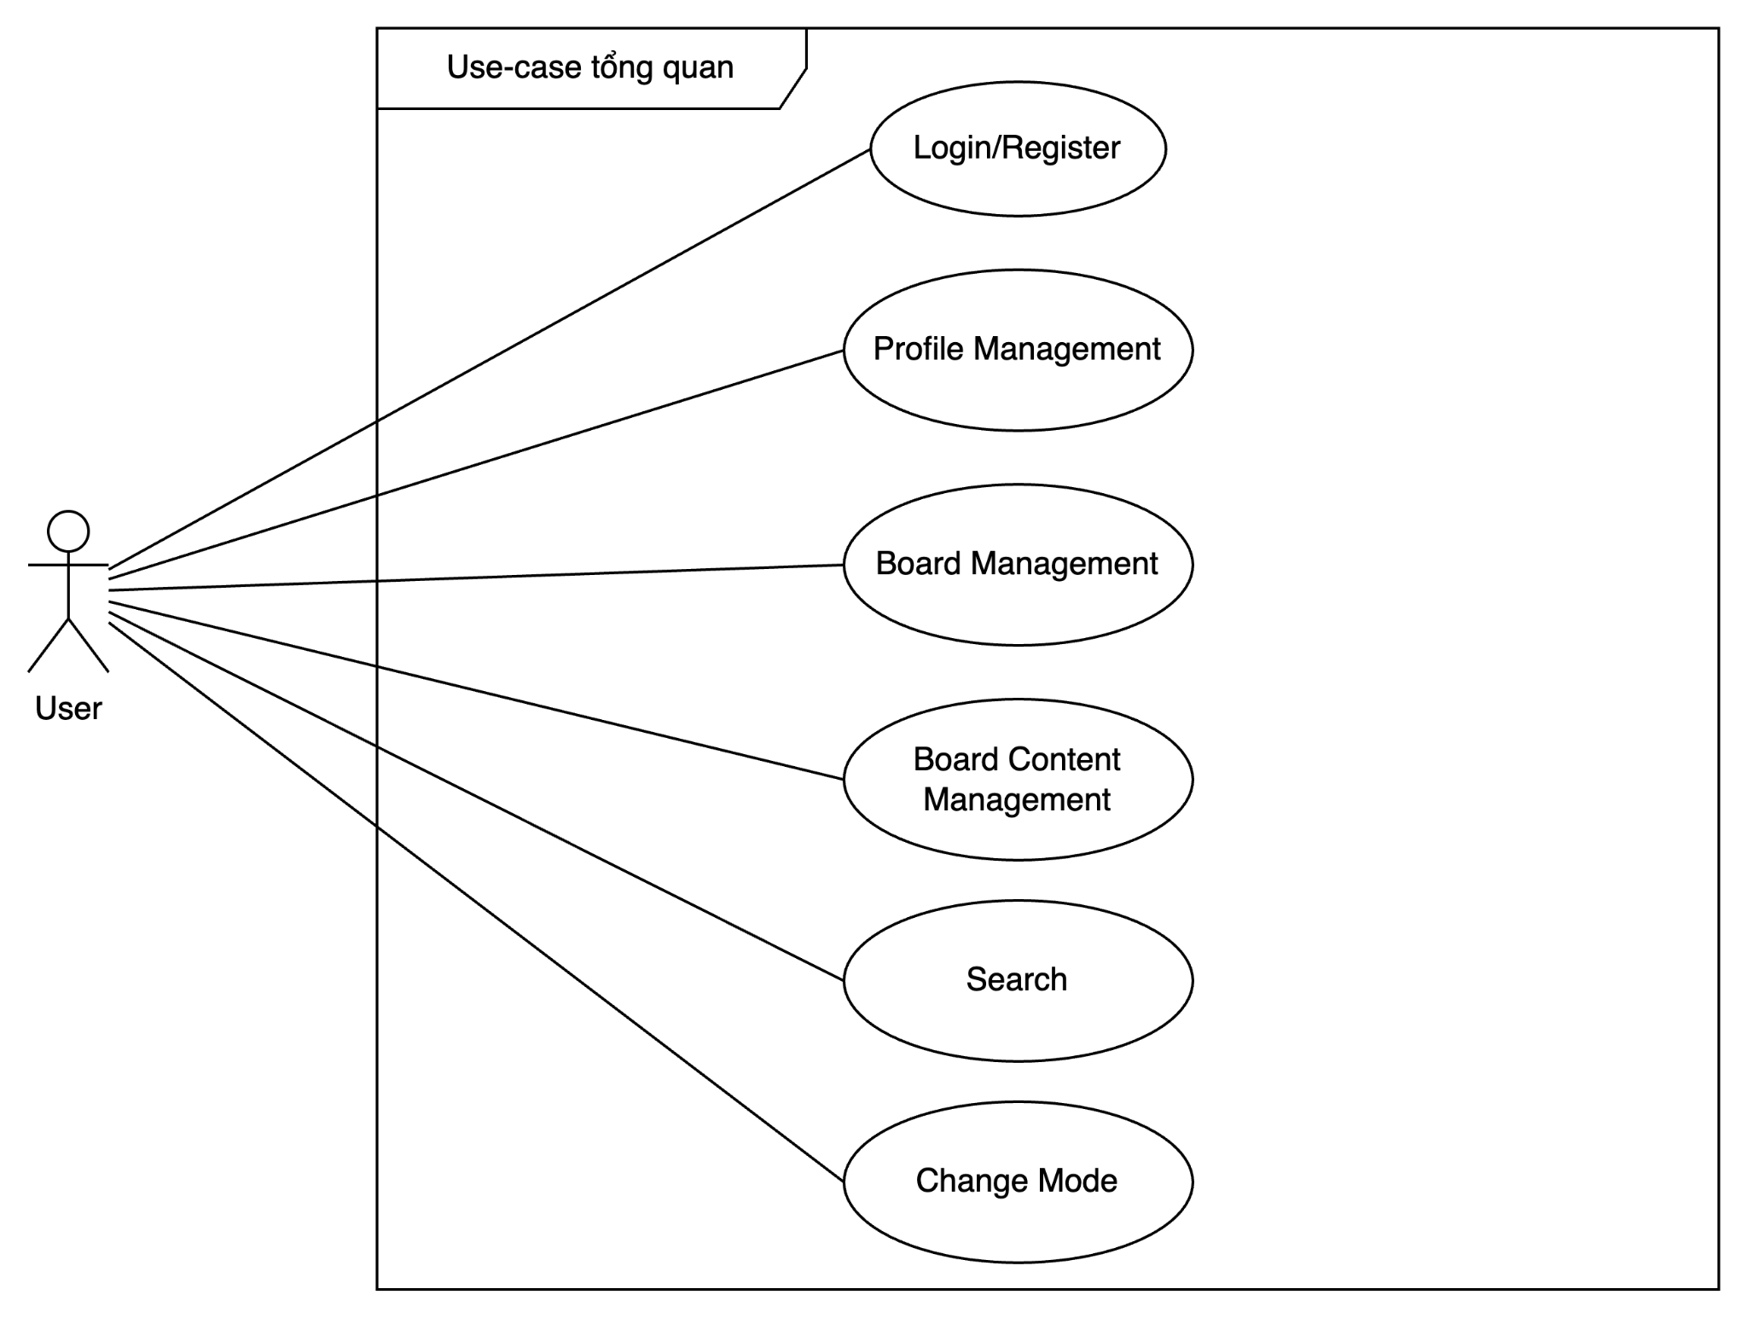
ĐẶC TẢ YÊU CẦU

Slide 7
ĐẶC TẢ YÊU CẦU
User
Đăng nhập/Đăng ký: có thể đăng ký tạo tài khoản mới bằng email và mật khẩu
Quản lý Board: Có thể tạo thêm, sửa, xoá Board dạng Kanban
Quản lý nội dung Board: có thể thêm, sửa, xóa các List trong Kanban Board, thêm sửa xóa các Card trong các List, di chuyển vị trí giữa các List, Card,...
Tìm kiếm: tìm kiếm nhanh chóng các Kanban Board
Thay đổi theme: thay đổi mode giao diện giữa light/dark/system
Quản lý người dùng: thay đổi thông tin người dùng

Slide 8
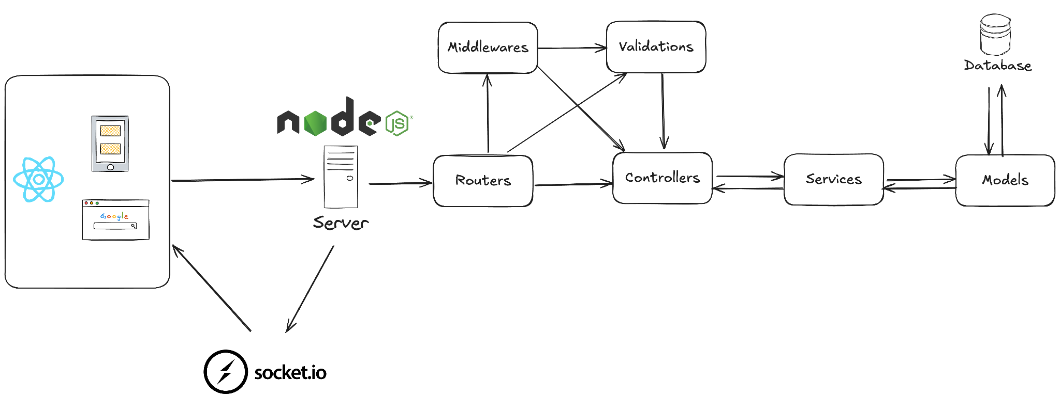
Luồng dữ liệu trong Backend

Slide 9
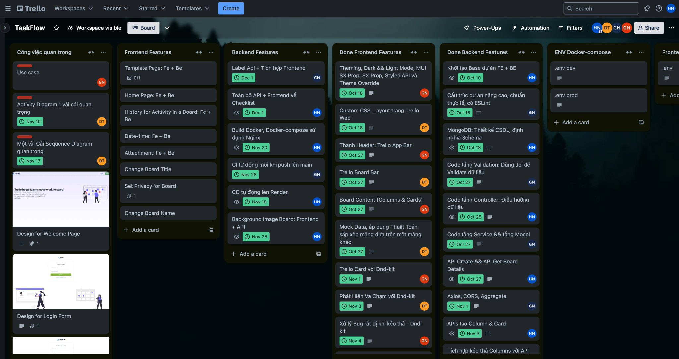
PHÂN CHIA CÔNG VIỆC

Slide 10
PHÂN CHIA CÔNG VIỆC
MSSV | Họ và tên | List phân công công việc
20215549 | Tạ Phương Duy | CSS, Layout, Board Bar, Mock Data, Check va chạm Dnd-kit, Tạo UI/UX thêm mới, Active Card Modal, Update Card Title, ...
20215359 | Nguyễn Thị Hà Giang | Code tầng Validation, Service&Model, tích hợp kéo thả Columns với API, Verify Account –Login –JWT Tokens, Logout, Notifications,...
20215569 | Nguyễn Văn Giang | Theming, Dark & Light Mode, MUI SX Prop, App Bar, Board Content, Card, Redux, Setting User, Change Avatar, Get Board Details,...
20210298 | Nguyễn Thanh Hà | Tổ chức dự án, Thiết kế CSDL, Register, Verify Account, Checklist API, Upload File to Cloudinary, Attachment API, Send Mail Service, Background Image API, Create/Get Board API,..

Slide 11
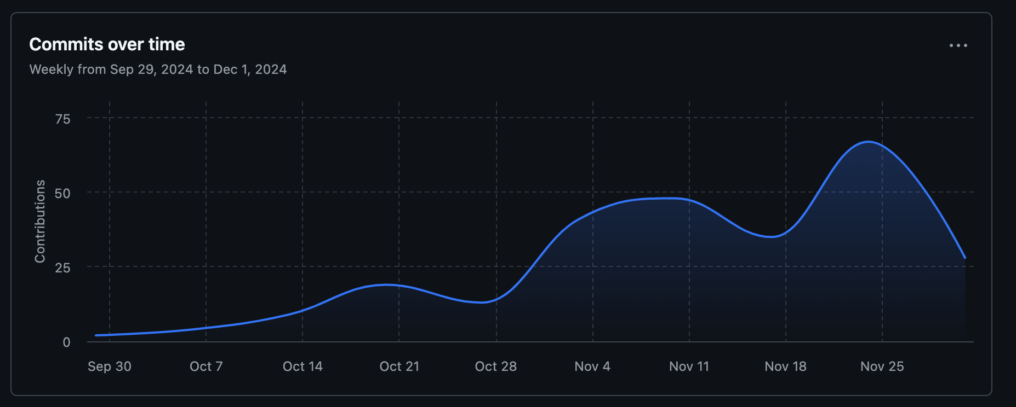
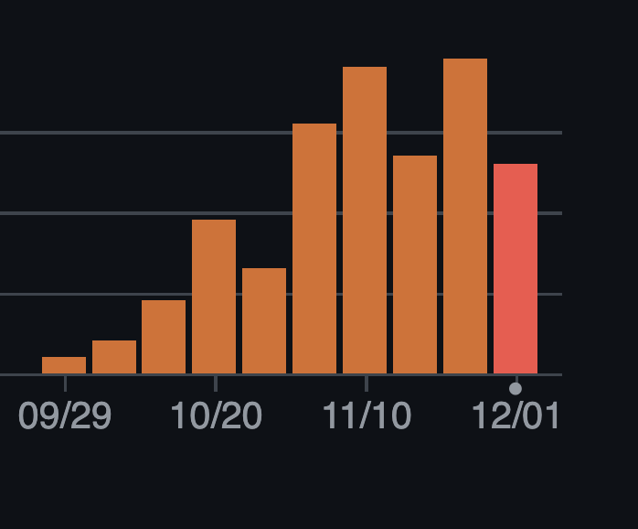
LỊCH SỬ COMMIT
https://github.com/hantbk/taskflow/graphs/contributors

Slide 12
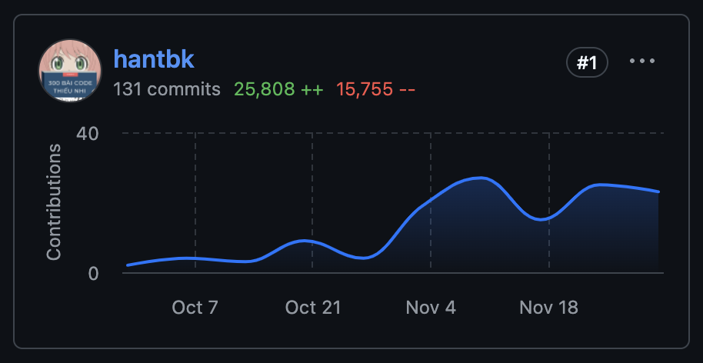
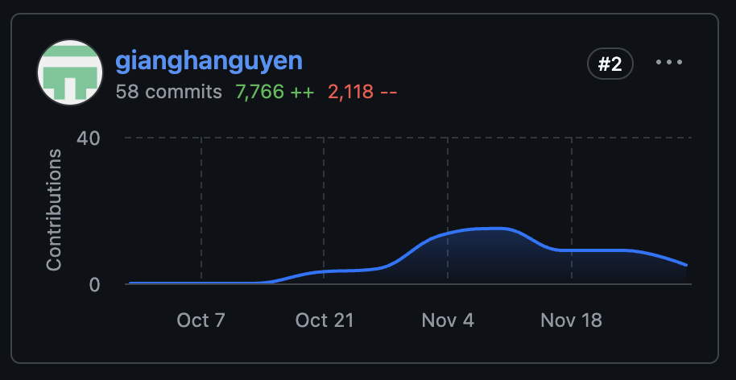
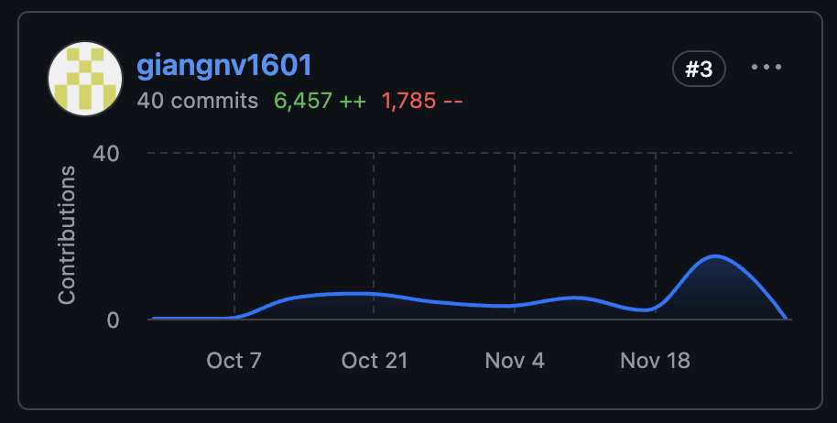
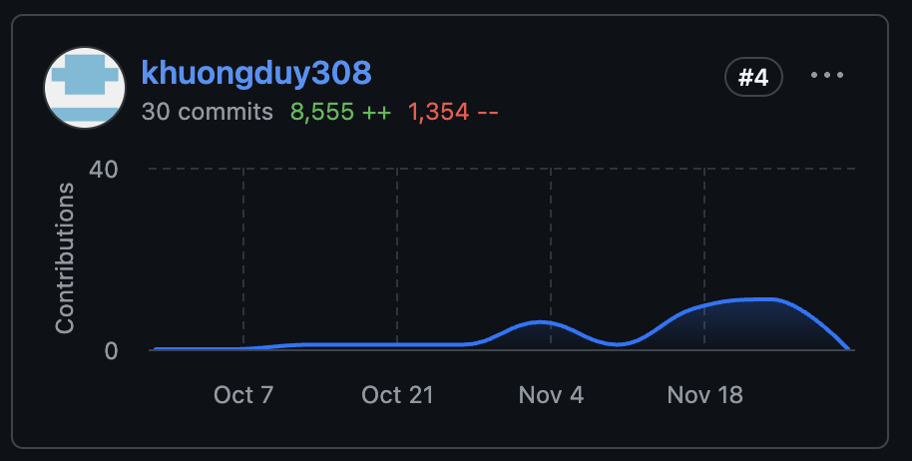
ĐÓNG GÓP TỪNG CÁ NHÂN
Nguyễn Thanh Hà 20210298
Nguyễn Thị Hà Giang 20215359
Nguyễn Văn Giang 20215569
Tạ Phương Duy 20215549

Slide 13




CÔNG NGHỆ SỬ DỤNG
Phía Frontend
ReactJS: được dùng để xây dựng giao diện người dùng cho web
Material UI: Cung cấp thành phần giao diện theo tiêu chuẩn Material Design.
Dnd-kit: Triển khai tính năng kéo-thả linh hoạt và hiệu quả.
Axios: Hỗ trợ xử lý dữ liệu dễ dàng.
Redux Toolkit: quản lý trạng thái ứng dụng nhất quán.

Slide 14




CÔNG NGHỆ SỬ DỤNG
Phía Backend
NodeJS: môi trường runtime cung cấp mọi thành phần cần thiết để thực thi một chương trình viết bằng JavaScript.
ExpressJS: Cung cấp các công cụ và tính năng xây dựng API.
Cloudinary: Quản lý và tối ưu hóa media trên đám mây.
MongoDB: Cơ sở dữ liệu NoSQL cho phép mở rộng và xử lý dữ liệu hiệu quả.
Brevo: dịch vụ gửi mail SaaS

Slide 15
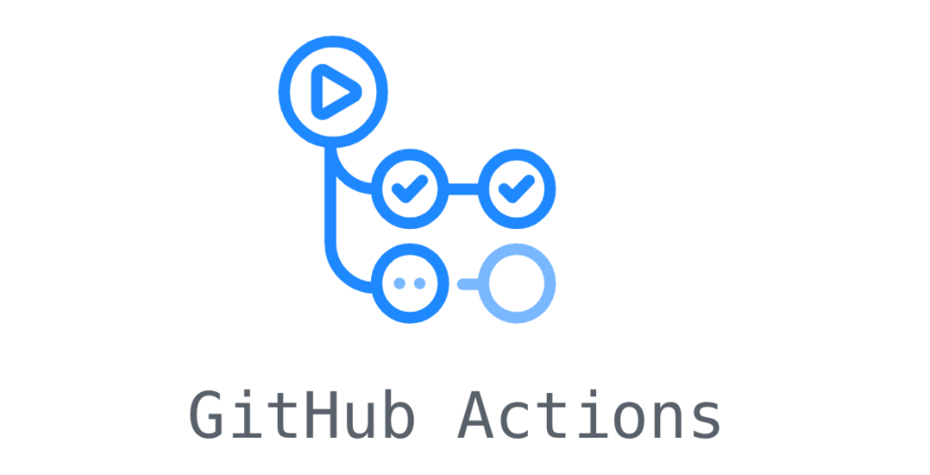


TRIỂN KHAI DỰ ÁN
Link sản phẩm: https://hant20210298.id.vn
Luồng CI Test, EsLint: Tự động test mã nguồn Backend, Eslint Frontend khi có commit push vào nhánh main.
Luồng CI Build Docker Image: Tự động build lại Docker Image và Push lên Docker Hub khi có tag

Slide 16

TRIỂN KHAI DỰ ÁN
Link sản phẩm: https://hant20210298.id.vn
Luồng CD: Tự động triển khai đồng thời backend, frontend lên Render khi nhận được tag.

Slide 17
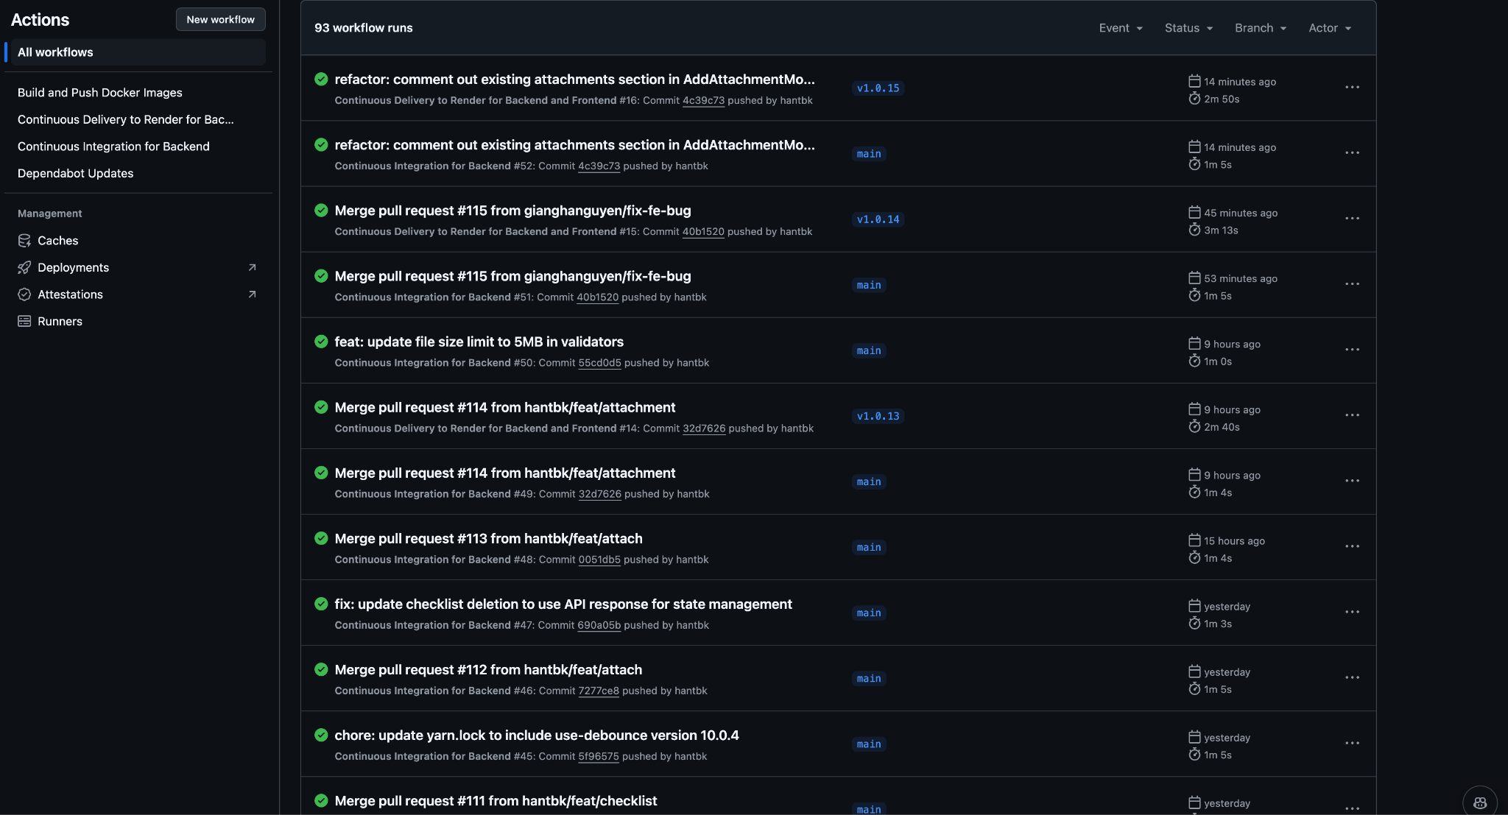
TRIỂN KHAI DỰ ÁN

Slide 18

Demo và hỏi đáp

Slide 19
THANK YOU !

